Slide 1
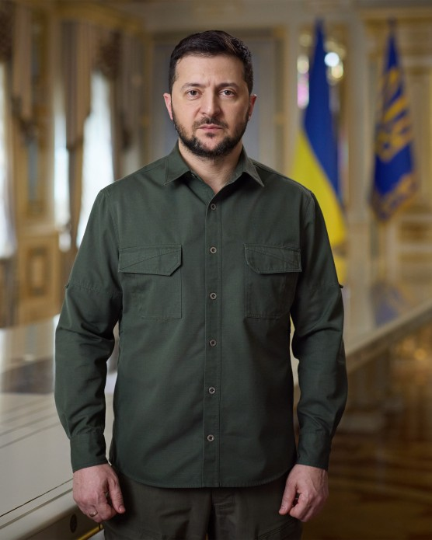
Володимир Зеленський
Президент
України

Slide 2
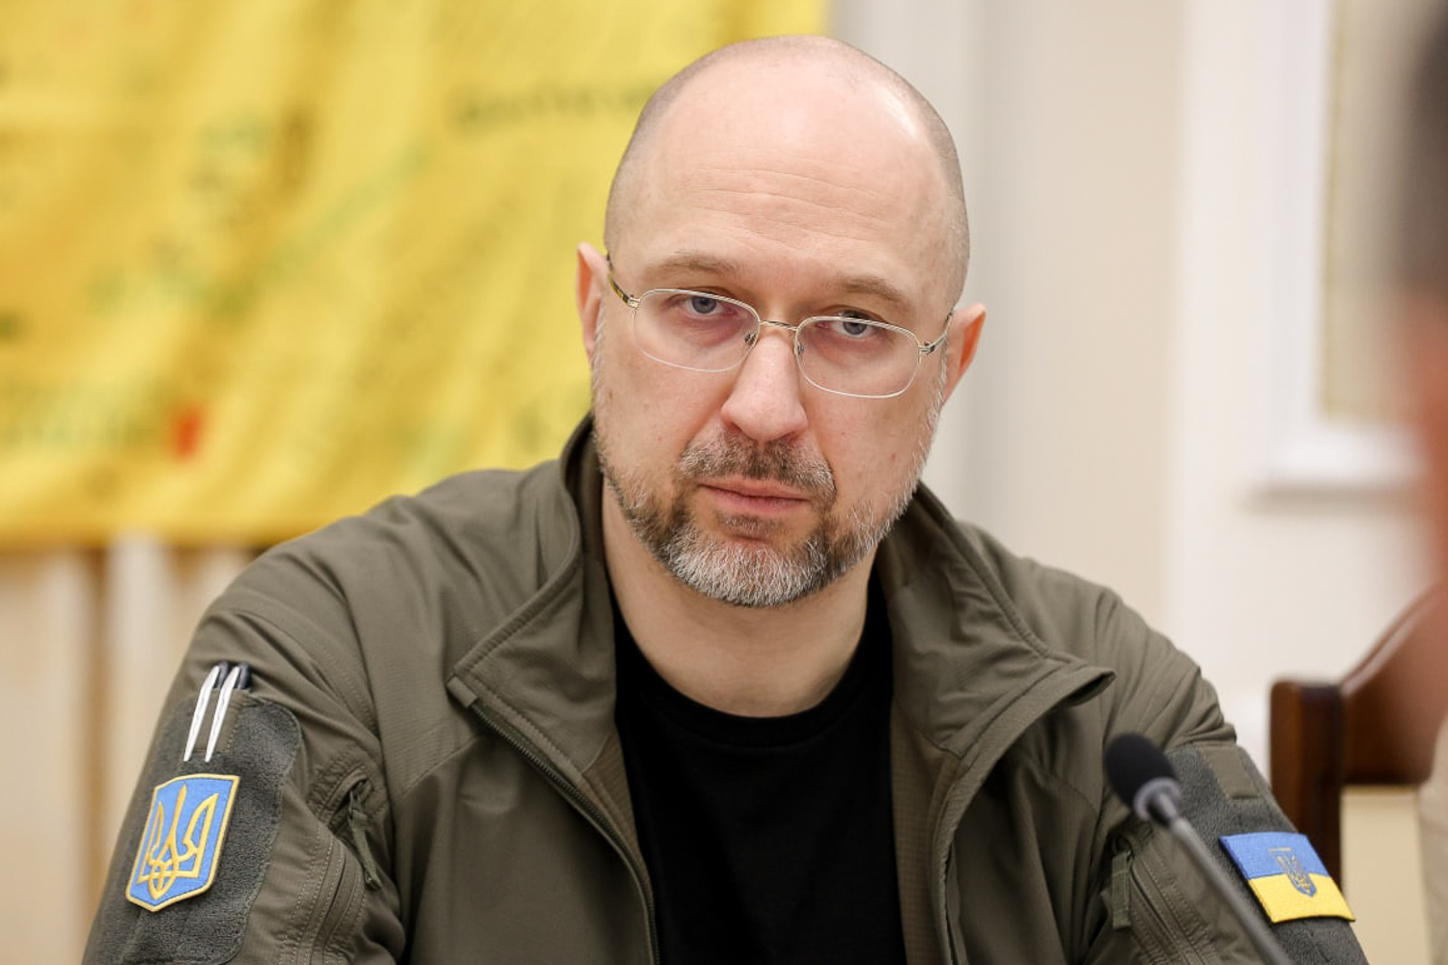
Денис Шмигаль
Прем’єр-міністр України

Slide 3
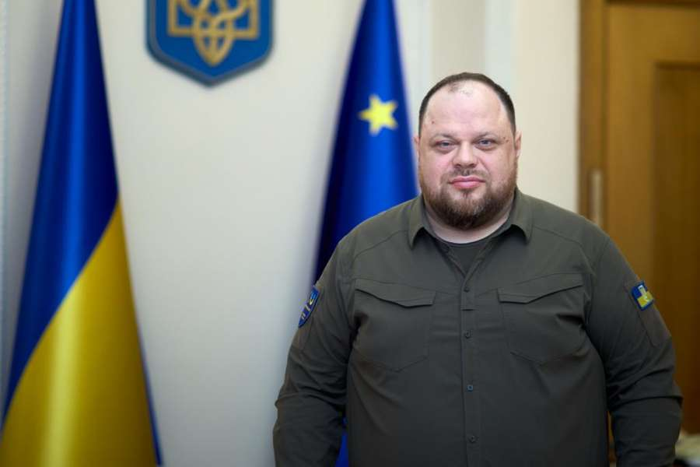
Руслан Стефанчук
Голова Верховної Ради України

Slide 4
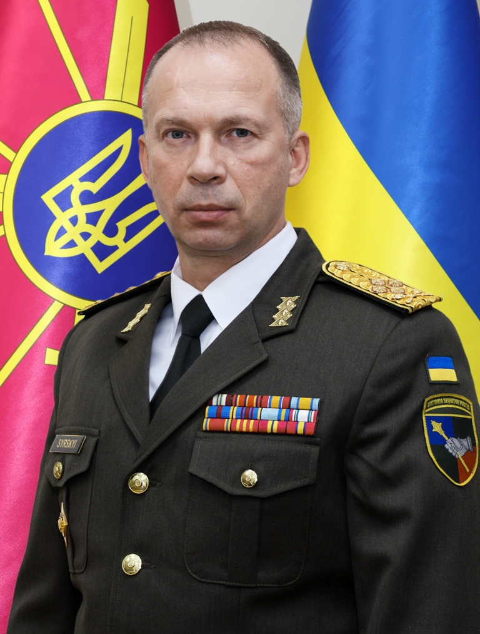
Олександр Сирський
Головнокомандувач Збройних Сил України

Slide 5
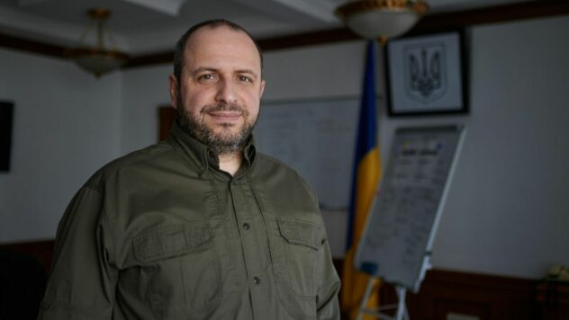
Рустем Умєров
Міністр оборони України

Slide 6
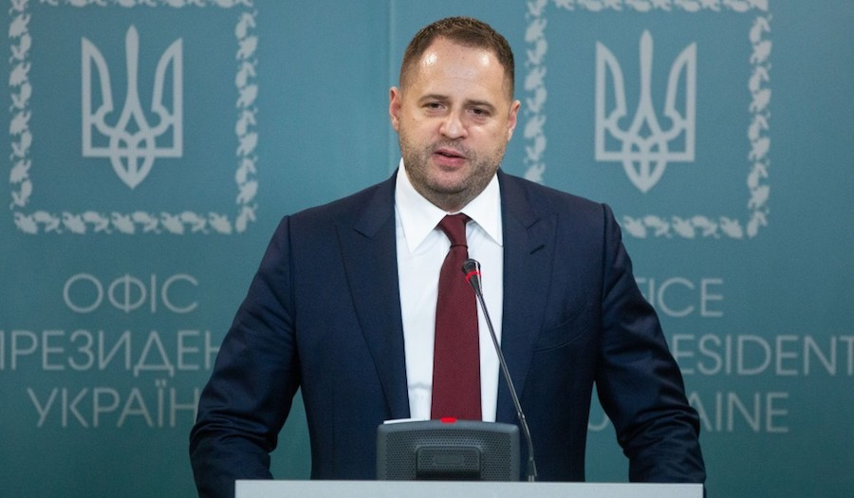
Андрій Єрмак
Керівник Офісу
Президента України

Slide 7
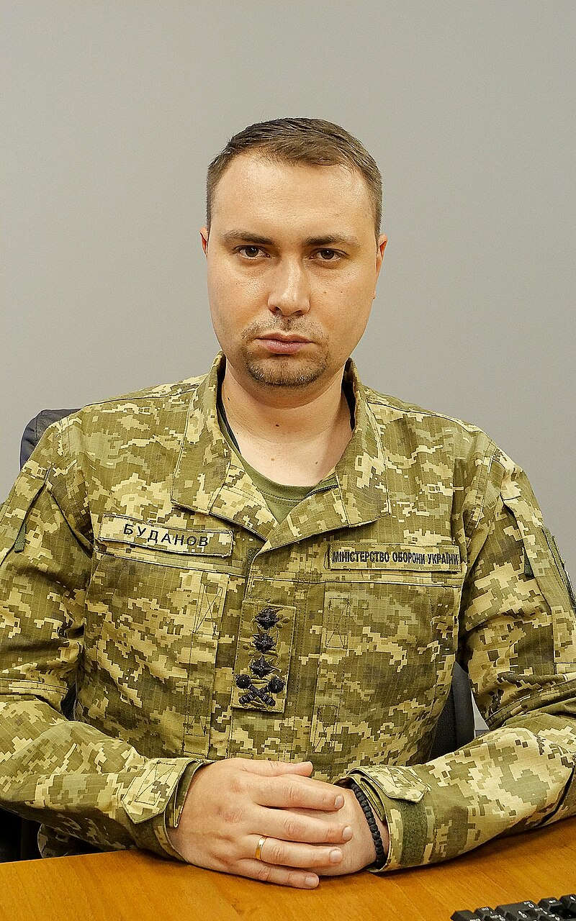
Кирило Буданов
Начальник Головного управління розвідки Міністерства оборони України

Slide 8
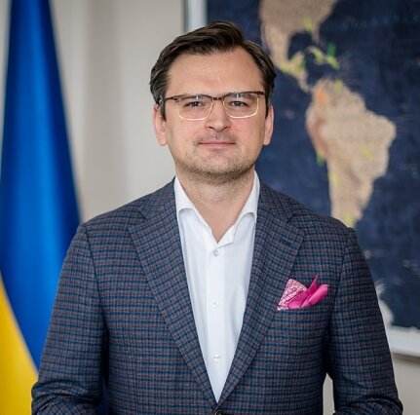
Дмитро Кулеба
Міністр закордонних справ

Slide 9
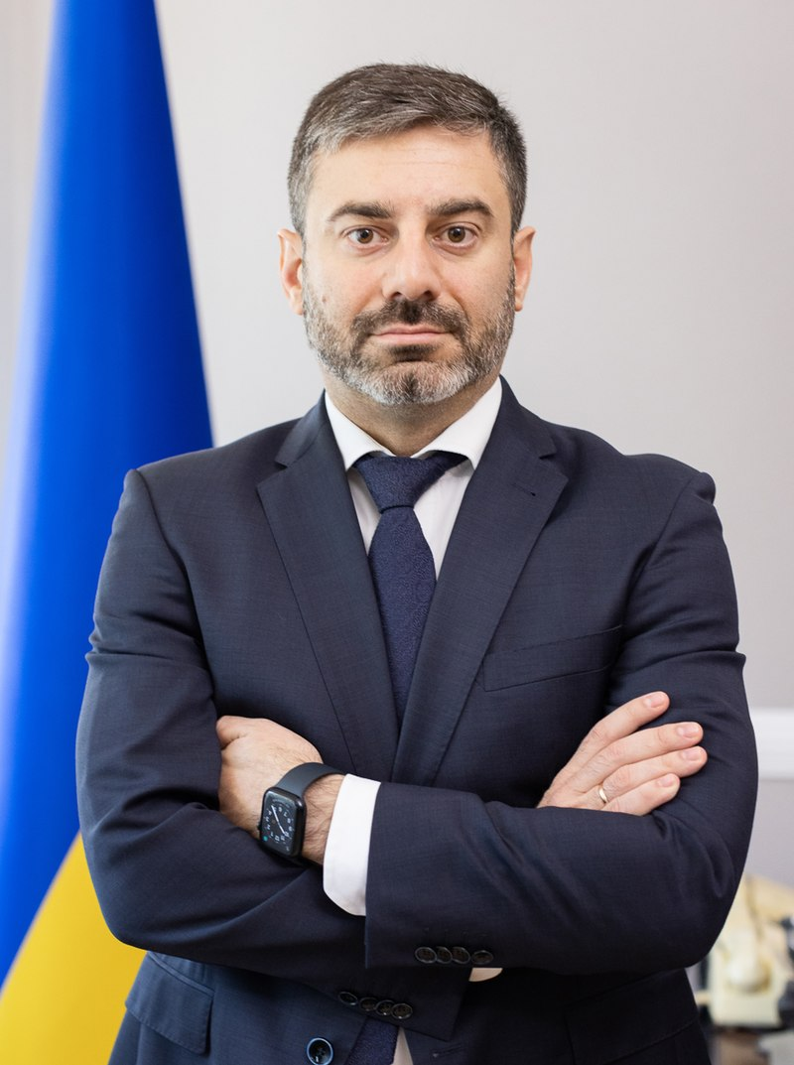
Дмитро Лубінець
Уповноважений Верховної Ради України
з прав людини

Slide 10
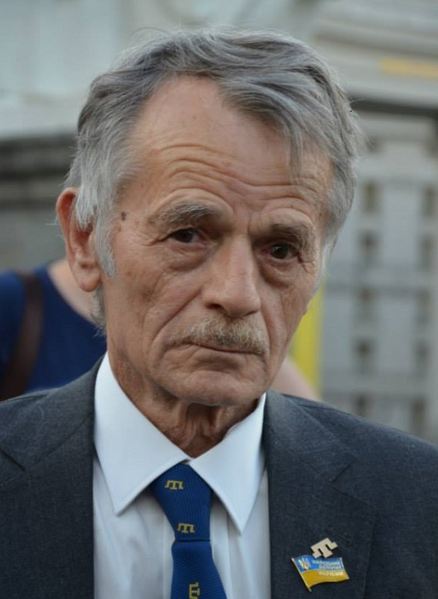
Мустафа Джемілєв
Лідер кримськотатарського народу

